Slide 1
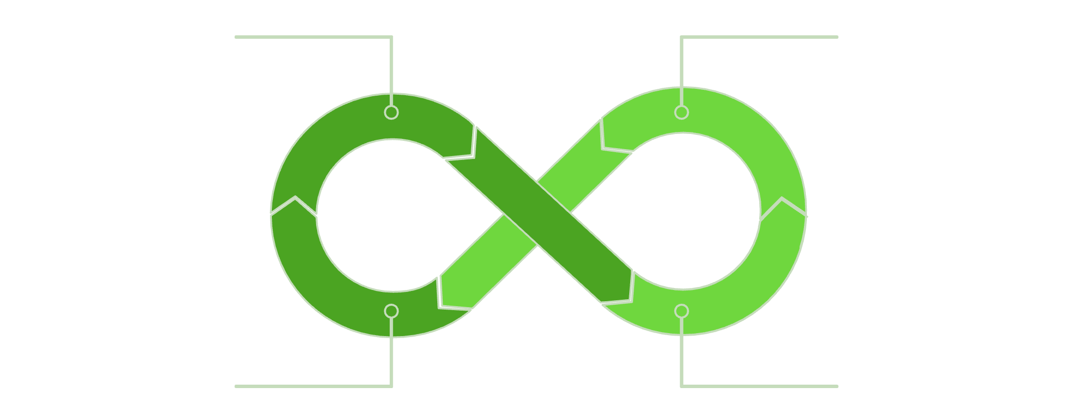
Ассистент: вопрос и ответ
Ассистент работает по простой схеме: вы задаёте вопрос, система отвечает. Вы передаёте ей текст, код или описание проблемы — получаете объяснение, предложение или готовый фрагмент кода.
Дальше всё зависит от вас. Вы копируете результат, создаёте файл, запускаете тесты, проверяете, работает ли. Если что-то не так — снова обращаетесь к ассистенту. Решение о каждом действии принимаете вы.
Вы задаёте вопрос
Ассистент отвечает
Продолжаете цикл
Вы решаете действие

Slide 2
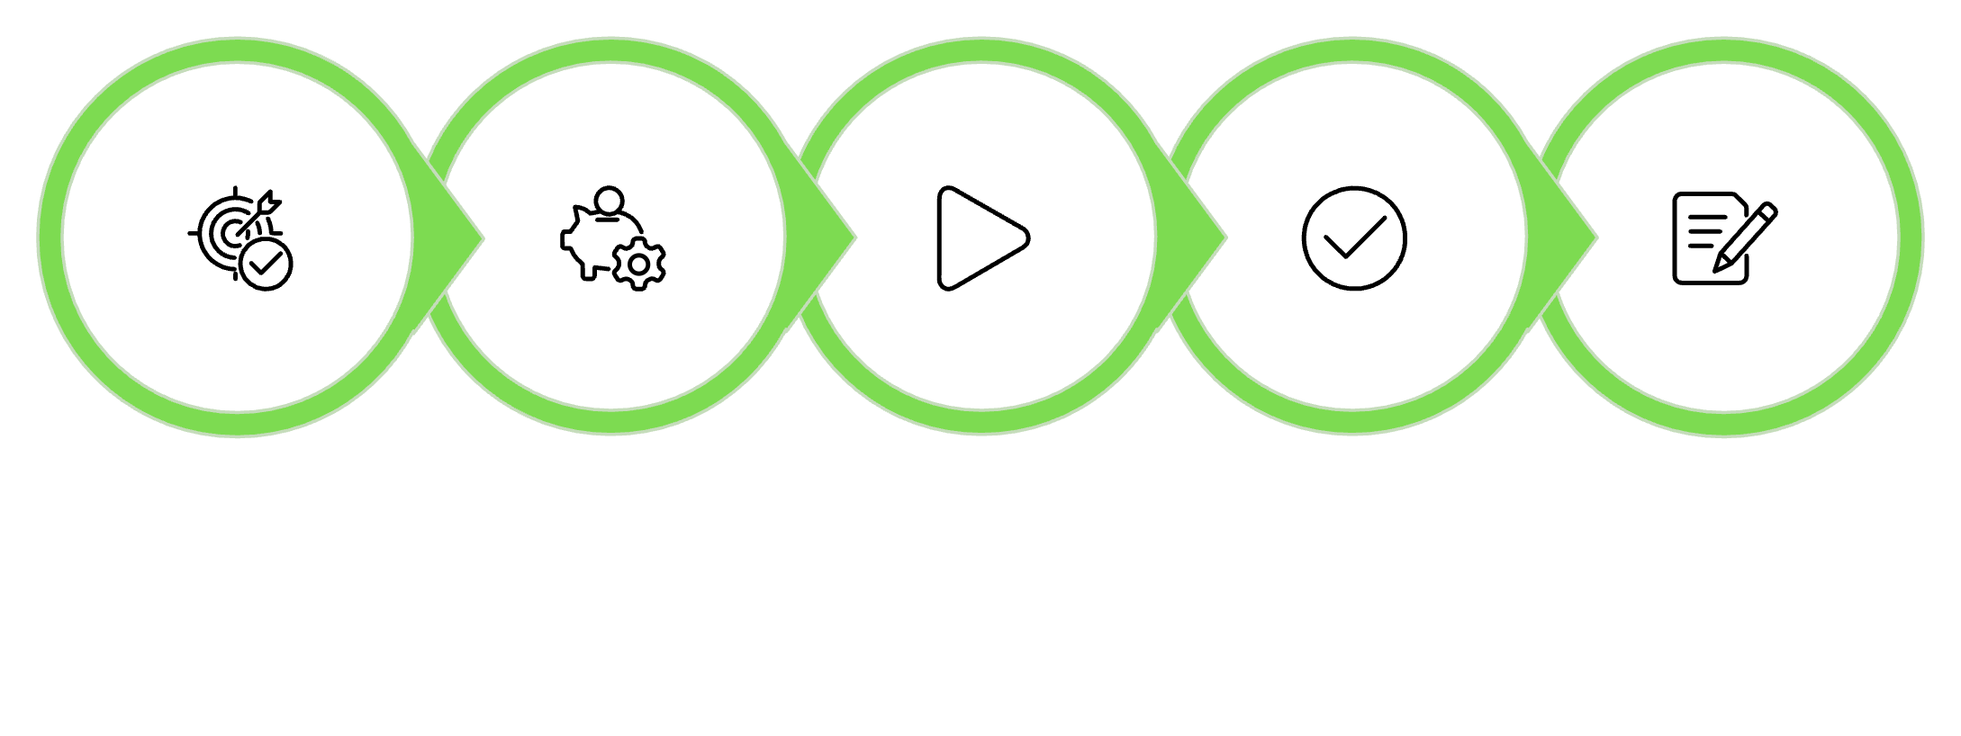

Агент: от цели к результату
Агент получает не вопрос, а цель. Он сам определяет, какие шаги нужны, смотрит файлы, вносит изменения, проверяет результат. Если тесты не прошли — анализирует ошибку, корректирует решение и повторяет проверку.
Главное отличие не в интеллекте, а в действии: ассистент предлагает, агент выполняет последовательность операций и проверяет результат самостоятельно.
Получить цель
Спланировать
Выполнить
Проверить
Скорректировать

